Slide 1
Buzgó-barlang
Várhosszúrét 2016. 04. 07.

Slide 2
Érdekesség a barlangról
A barlangrendszer Várhosszúrét közelében található. Eddig a barlangrendszerből a kutatóknak 1355 m–t sikerült feltárniuk, ebből a nyilvánosság számára 450 m van kiépítve. Bár ez a szám az egészhez képest kisebb az élmény és látvány is páratlan. Ez is azt mutatja, hogy helye van a Világörökségben. Ez a barlang egy monumentális természeti képződmény, melynek a mérsékelt éghajlati övezet barlangjaiban nincs párja.

Slide 3
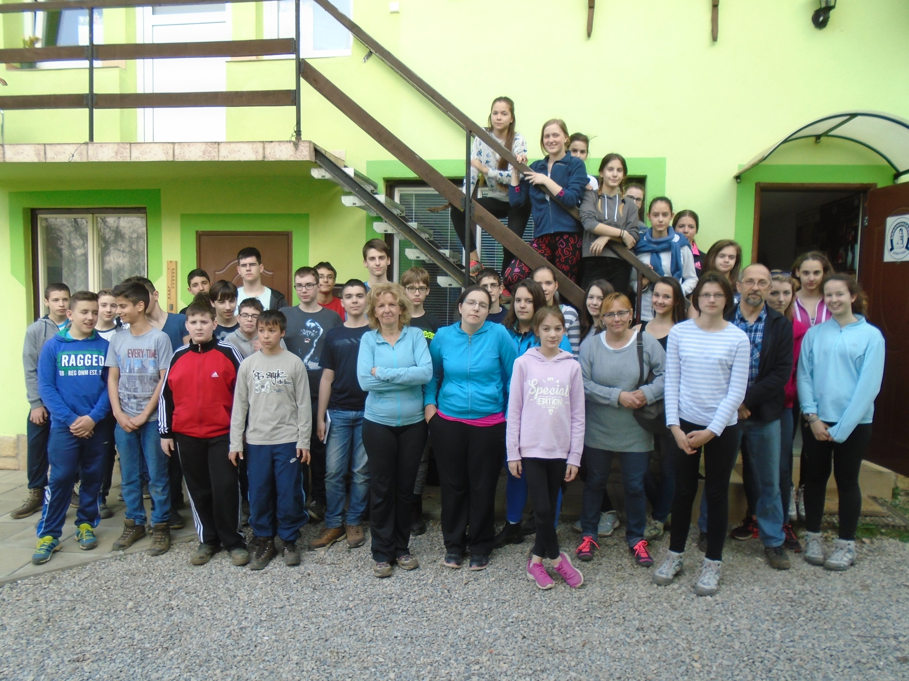

Slide 4
A barlang
A 450 m hosszú túraútvonal fapadokkal van kiépítve, melyekkel a barlang teljes főágán végigfolyó patakot küzdjük le. A túra alkalmas minden korosztály számára és sokszor látogatható is. Teljes felszerelést tudnak biztosítani de ha tehetjük vigyünk túracipőt.

Slide 5
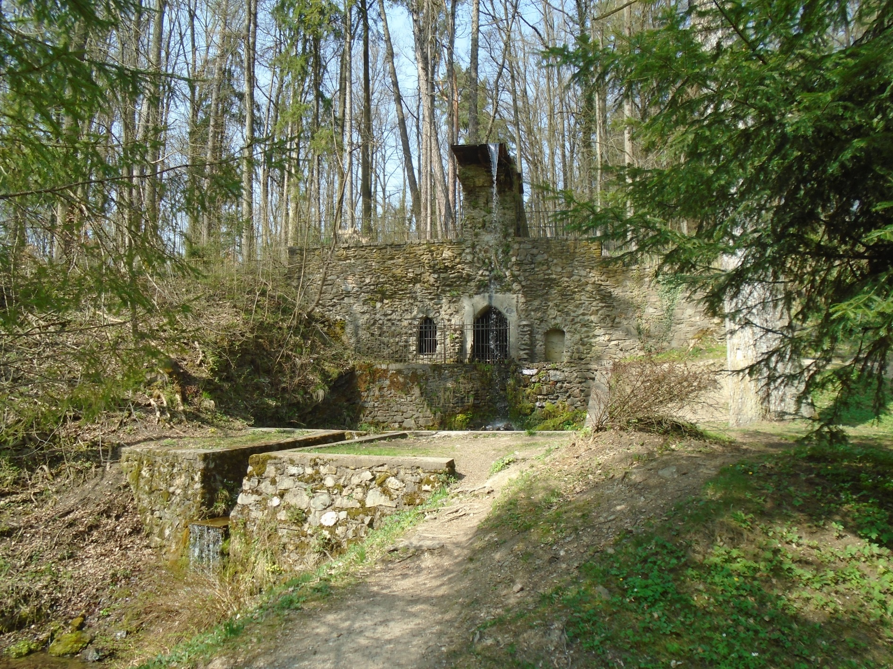

Slide 6
„Az óriás”
A túraútvonal a Rozsnyói Barlangászok Cseppkövéhez vezet, ami tulajdonképpen egy gigantikus, 34 m magas cseppkőoszlop. Szerepelt a Guiness Rekordok Könyvébe is, mint a világ legnagyobb cseppköve. Annak ellenére, hogy ez ma már nem igaz, ez egy monumentális természeti képződmény, melynek a mérsékelt éghajlati övezet barlangjaiban nincs párja. Viszont nagyon különös volna, ha nálunk a mérsékelt éghajlati övezetben volna a világ legnagyobb cseppköve. Nagy barlangok és nagy cseppkövek keletkezésére a trópusi karsztban vannak a legjobb feltételek. Ezért is a legnagyobb cseppkövek a trópusokban találhatóak.

Slide 7
Saját élményeink
M. Kata: Az odafele úton bár miden új volt és szuper a visszavezető út sem volt valami gyerekjáték, mert akkor lefelé csúsztunk. Egész úton megvolt az a barlangos hangulat így még unatkozni sem volt kedve senkinek. A kilátás és élmény egyértelműen csodálatos volt. A legnagyobb cseppkő az ,,Óriás” hihetetlenül hatalmas és figyelemreméltó volt. Az út csak néhol volt egyszerű, mert a kis részeknél egészen össze kellett magunkat húzni és természetesen a fejünket sem egyszer vertük be. Nekem a legkönnyebb rész csak a létrán felmászás volt, mert volt olyan ahol kapaszkodó nélkül sétáltunk át a tiszta és hideg víz felett. A túra végénél pár lány még emléket is állított a kirándulásnak.

Slide 8
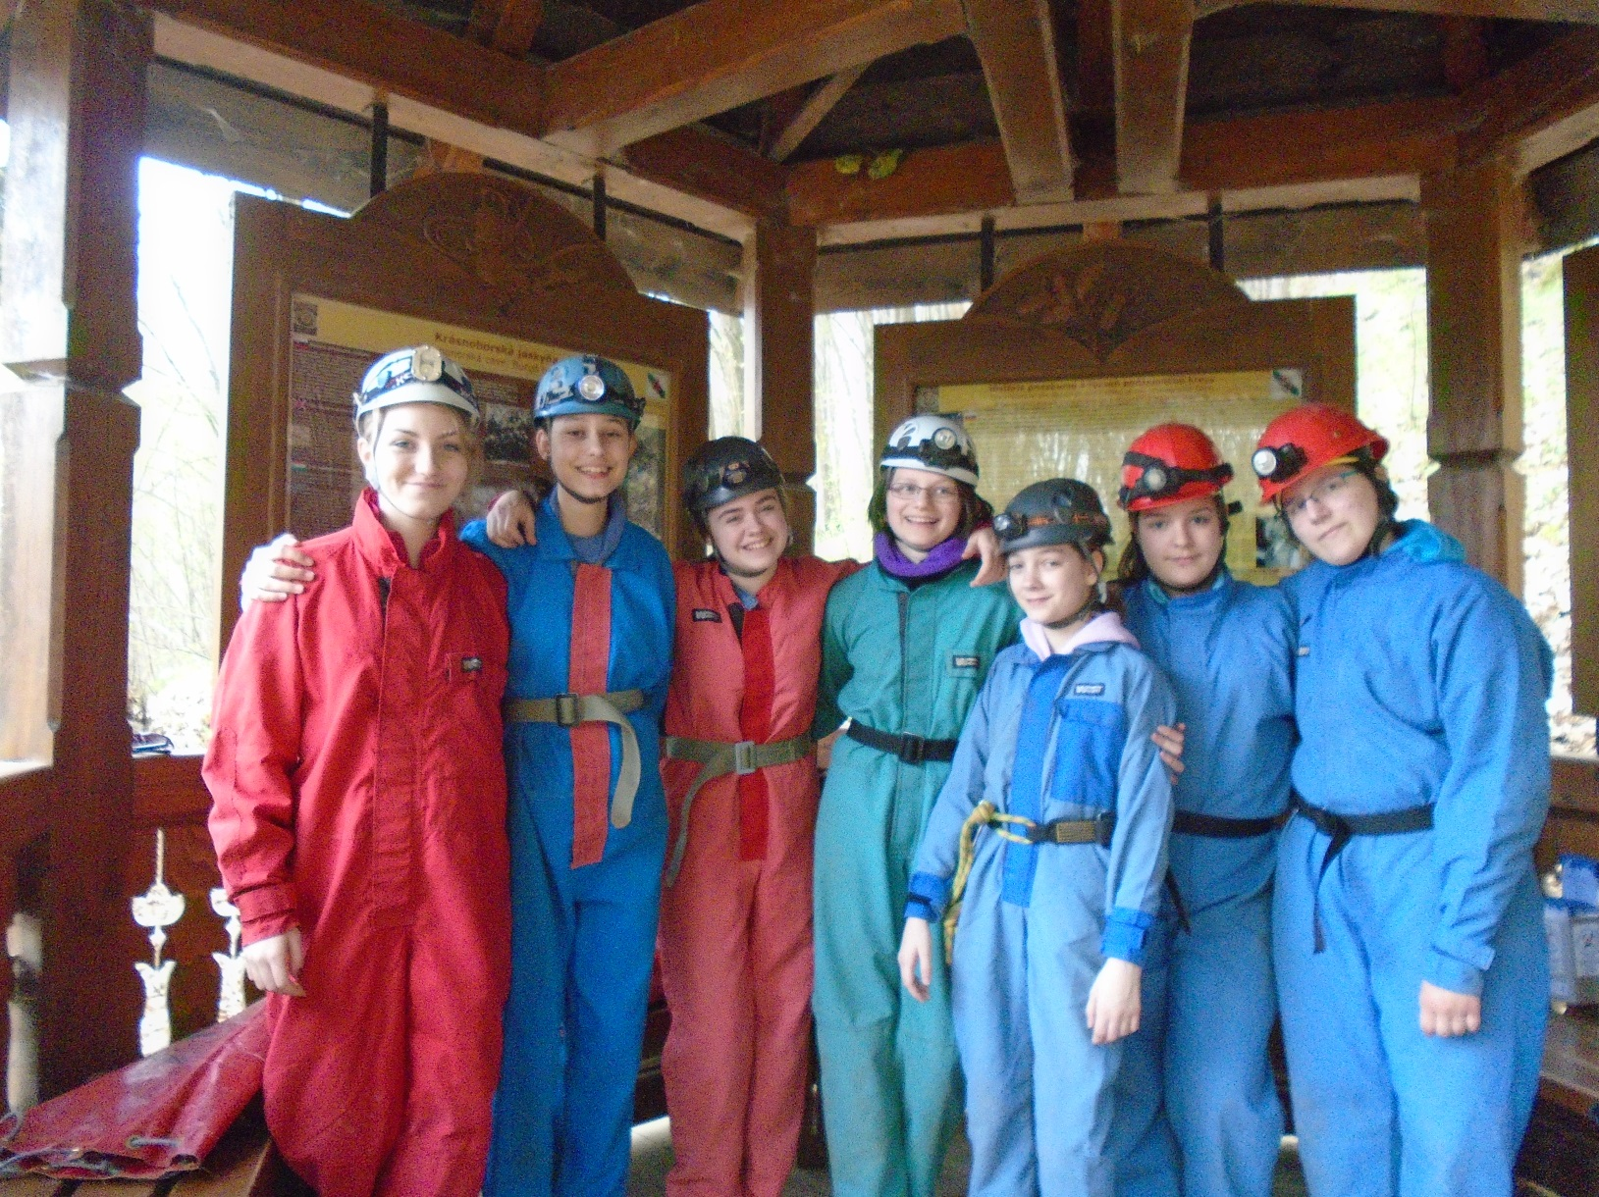

Slide 9
Saját élményeink
K. Gergő: Nagyon izgalmas, adrenalin szint növelő helyen járhattunk. Szerény vélemény szerint a láncon és falon való felmászás volt a legjobb. Meg persze a kinti patakba való esés.

Slide 10
Totó
1. Milyen magas az „óriás”?
1) 34 km 2) 34 m x)34 cm
2.Melyik település közelében található a barlang?
1) Várhosszúrét 2)Hosszúrétvár x)Szeged
3. Hány méter járható a barlangból?
1) 591200 cm 2) 0,431 km x)4500 dm

Slide 11
Totó
4 )A Világörökség része-e a barlang?
1) Nem tudom 2) Igen x)Nem
5) Hány m-t fedeztek fel a barlangból a kutatók?
1) 500 m 2) 1355 m x) 45 m
6) Hol találhatók az „óriáshoz” hasonló cseppkövek?
1) a trópusokban 2) az északi sarkon x) a mérsékelt övezetben

